Slide 1
PanyImage 设计文档
设计者:PanyOS

Slide 2
1.PanyImage解决什么问题
1.基本的图像标注功能(类似于labelimg,labelme等对图像进行标注)
2.集成基本的经典图像处理算法(image processing algorithms),对于某些算法调参进行GUI化便利性控制
3.集成基本的机器学习算法(Machine Learning),尝试进行部分的AutoML(自动化调参)
4.集成深度学习模型(Deep Learning Model),实现自动加载模型获取标注轮廓
5.参考Matlab,Photoshop,OpenCV,Halcon……致力实现CV相关开发的友好化支持

Slide 3
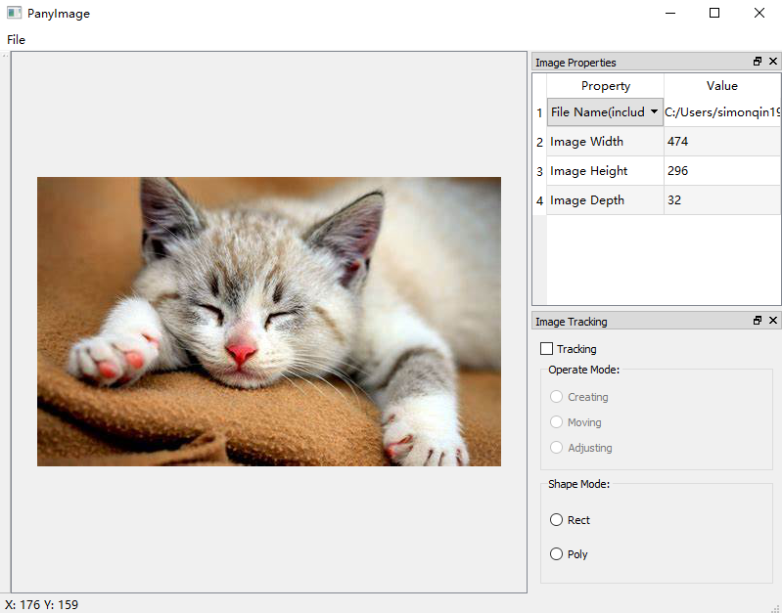
2.PanyImage基本结构
MenuBar
ToolBar
ScrollArea
PyQT5
Desktop
MainWindow
PropertyDock
TrackingDock
StatusBar

Slide 4

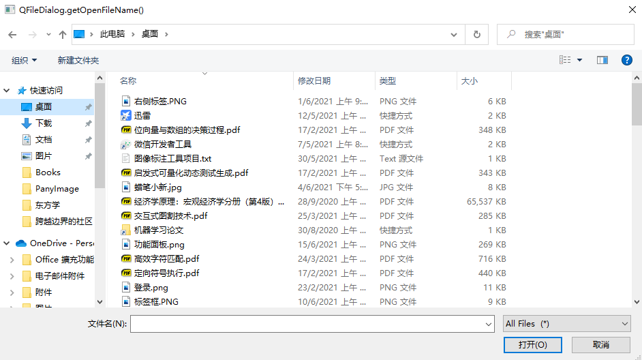
3.1 PanyImage基本实现:MenuBar
MainWindow
MenuBar
menuBar
MenuBar
addMenu
triggered:
openImageDialog
File Menu
Open Action
addAction
shortcut:
Ctrl + O

Slide 5
3.2 PanyImage基本实现:ScrollArea
MainWindow
setCentralWidget
ScrollArea
Press Event
QScrollArea
setWidget
Mouse Event
Move Event
QLabel
ImageLabel
Release Event
Paint Event

